Slide 1
Fine-tune LoRA
- 충북대학교 데이터 수집과정과 fine-tune LoRA
GME
김영상, 조희진, 김성연

Slide 2
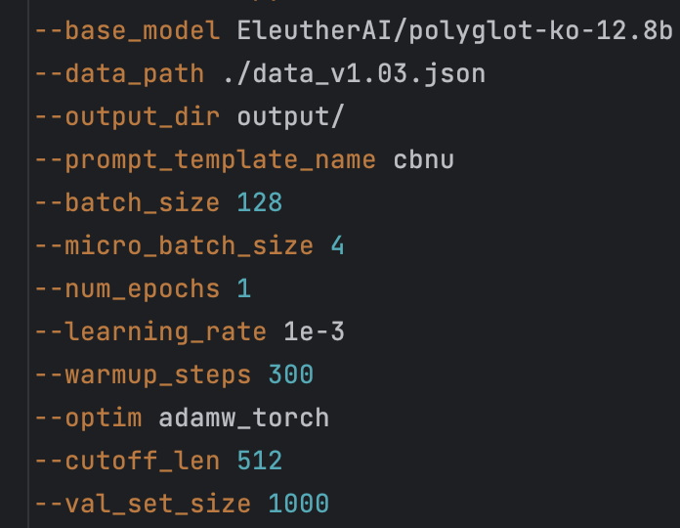
하이퍼 파라미터 조절
learning rate 조절
1e-1
1e-3
1e-4
1e-5

Slide 3
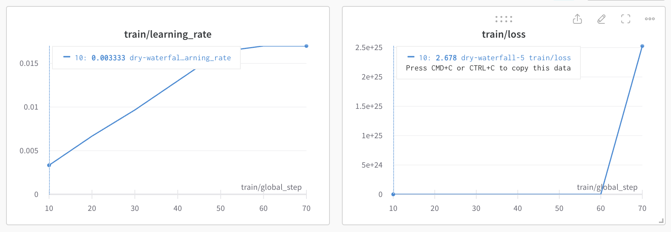
하이퍼 파라미터 조절
learning rate 조절
1e-1의 경우, loss 값 발산

Slide 4
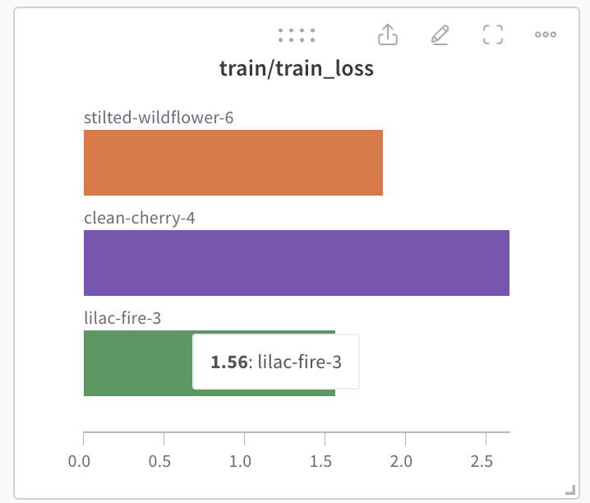
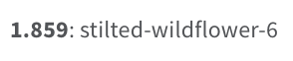
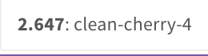
하이퍼 파라미터 조절
learning rate 조절
1e-4
1e-5
1e-3

Slide 5
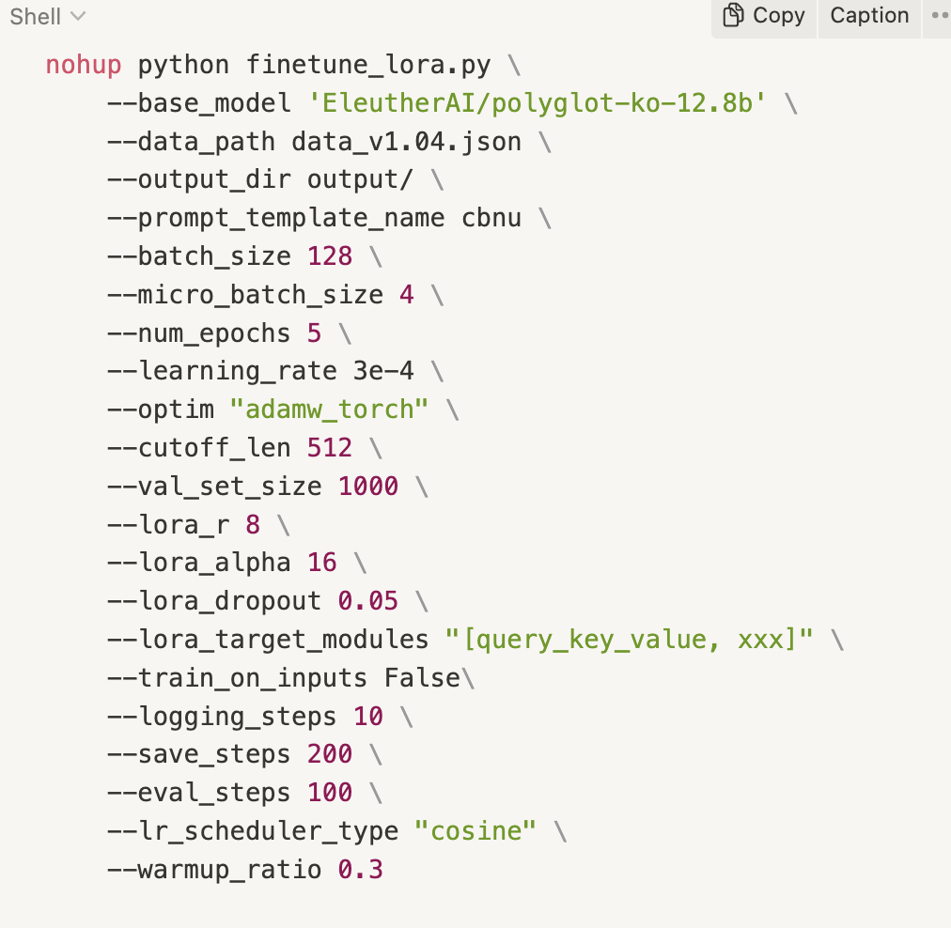
fine-tune

Slide 6
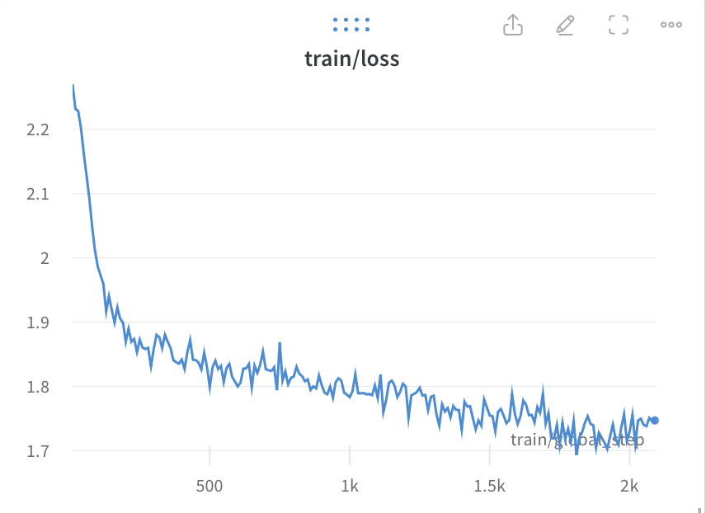
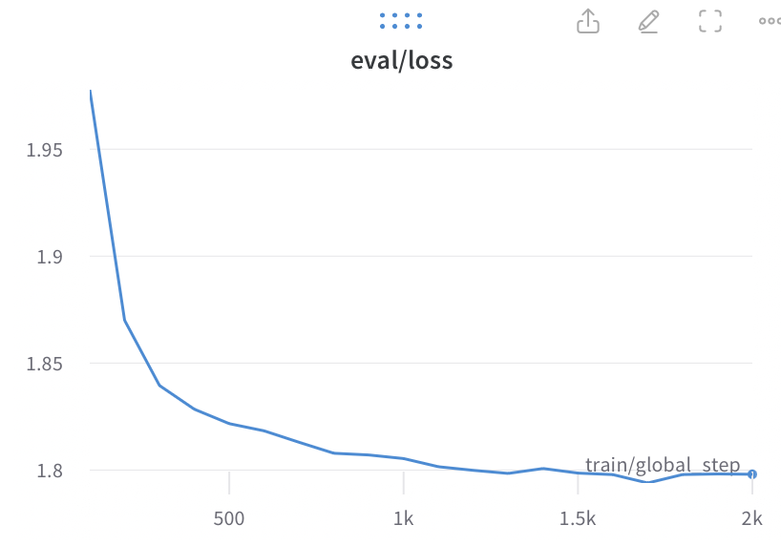
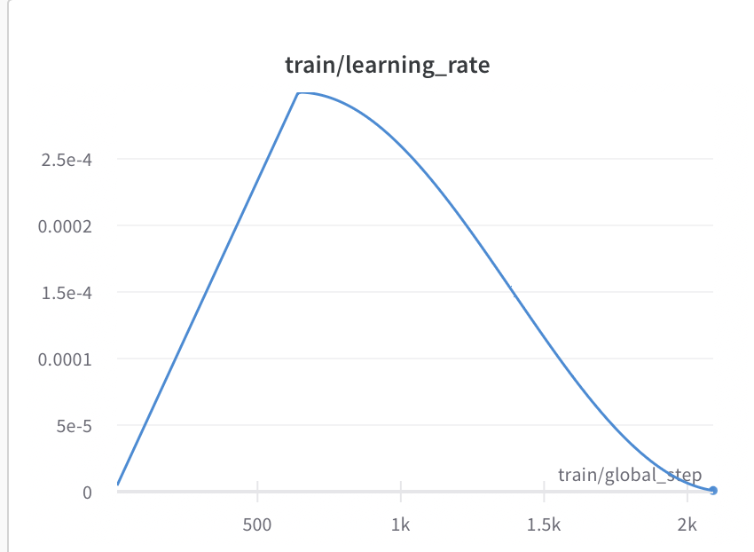
fine-tune

Slide 7
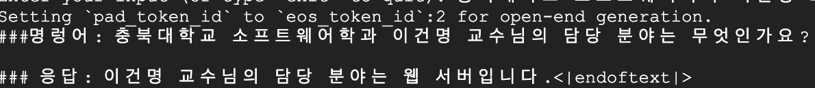



fine-tune

Slide 8
감사합니다
GME
김성연, 김영상, 조희진

